Slide 1
Государственная итоговая аттестация для 11 классов (ГИА-11)
2023-2024 учебный год
Пичугина Ольга Владимировна,
заместитель директора по УВР
январь, 2024 года

Slide 2
Сроки и расписание ЕГЭ в 2024 году
Приказ Министерства просвещения Российской Федерации,
Федеральной службы по надзору в сфере образования и науки
от 16.12.2023 № 953/2116
"Об утверждении единого расписания и продолжительности проведения единого государственного экзамена по каждому учебному предмету, требований к использованию средств обучения и воспитания
при его проведении в 2024 году".

Slide 3
Сроки проведения ГИА
Дата | ЕГЭ | ГВЭ-11
Досрочный период
22 марта (пт) | география, литература
26 марта (вт) | русский язык | русский язык
29 марта (пт) | математика базового уровня, математика профильного уровня | математика
2 апреля (вт) | биология, иностранные языки (письменная часть), физика
5 апреля (пт) | иностранные языки (устная часть)
9 апреля (вт) | информатика, обществознание
12 апреля (пт) | история, химия
15 апреля (пн) | резерв: русский язык | резерв: русский язык
18 апреля (чт) | резерв: математика базового уровня, математика профильного уровня | резерв: математика
19 апреля (пт) | резерв: биология, иностранные языки (письменная часть), литература, обществознание, физика
22 апреля (пн) | резерв: география, иностранные языки (устная часть), информатика, история, химия

Slide 4
Сроки проведения ГИА
Основной период
23 мая (чт) | география, литература, химия
28 мая (вт) | русский язык | русский язык
31 мая (пт) | математика базового уровня, математика профильного уровня | математика
4 июня (вт) | обществознание
7 июня (пт) | информатика
8 июня (сб) | информатика
10 июня (пн) | история, физика
13 июня (чт) | биология, иностранные языки (письменная часть)
17 июня (пн) | иностранные языки (устная часть)
18 июня (вт) | иностранные языки (устная часть)
20 июня (чт) | резерв: русский язык | резерв: русский язык
21 июня (пт) | резерв: география, литература, физика
24 июня (пн) | резерв: математика базового уровня, математика профильного уровня | резерв: математика
25 июня (вт) | резерв: информатика, обществознание, химия
26 июня (ср) | резерв: иностранные языки (устная часть), история
27 июня (чт) | резерв: биология, иностранные языки (письменная часть)
1 июля (пн) | резерв: по всем учебным предметам

Slide 5
Сроки проведения ГИА
Дополнительный период
4 сентября (ср) | русский язык | русский язык
9 сентября (пн) | математика базового уровня | математика
23 сентября (пн) | резерв: математика базового уровня, русский язык | резерв: математика, русский язык

Slide 6
Продолжительность экзаменов
Русский язык Химия Обществознание История | 3 часа 30 минут (210 минут)
Математика (П) Литература Физика Информатика и ИКТ Биология | 3 часа 55 минут (235 минут)
Иностранный язык (англ., фр., нем., исп. - ПЧ) | 3 часа 10 минут (190 минут)
Математика (Б) География Китайский язык (ПЧ) | 3 часа (180 минут)
Китайский язык (УЧ) | 14 минут
Другие иностранные языки (УЧ) | 17 минут
Для участников ЕГЭ/ГВЭ с ограниченными возможностями здоровья:
продолжительность экзамена увеличивается на 1,5 часа
часть «говорение» по ин. языкам увеличивается на 30 минут

Slide 7
Предметы ЕГЭ
Обязательные предметы
Русский язык
Математика
Базовый уровень
Профильный уровень
Получение аттестата
Поступление в ВУЗ, где математика не является вступительным экзаменом
Получение аттестата
Поступление в ВУЗ, где математика является вступительным экзаменом
П.9 Порядка проведения ГИА по образовательным программам среднего общего образования (приказ Министерства просвещения Российской Федерации, Федеральной службы по надзору в сфере образования и науки от 04.04.2023 № 233/552 зарегистрирован Министерством юстиции РФ 15.05.2023 № 73314)

Slide 8
Предметы ЕГЭ
Предметы по выбору
Обществознание
Физика
Химия
Биология
История
Литература
Информатика и информационно-коммуникационные технологии
География
Иностранные языки (английский, немецкий, французский, испанский, китайский)

Slide 9
Средства обучения и воспитания
по биологии - непрограммируемый калькулятор;
по географии - непрограммируемый калькулятор;
по литературе - орфографический словарь, позволяющий устанавливать нормативное написание слов;
по математике - линейка, не содержащая справочной информации (далее - линейка), для построения чертежей и рисунков;
по физике - линейка для построения графиков и схем; непрограммируемый калькулятор;
по химии - непрограммируемый калькулятор; Периодическая система химических элементов Д.И. Менделеева; таблица растворимости солей, кислот и оснований в воде; электрохимический ряд напряжений металлов.
В день проведения ЕГЭ на средствах обучения и воспитания не допускается делать пометки, относящиеся к содержанию заданий КИМ по учебным предметам.

Slide 10
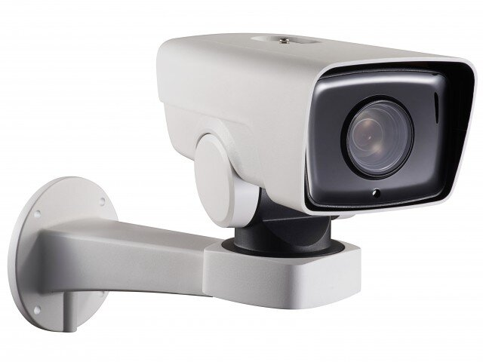
Проведение ГИА-11
Помещения
для личных вещей
В
Х
О
Д
В
П
П
Э
Помещение
для медработника
Закрыта справочно-познавательная информация
Аудитории
для участников ГИА-11
Помещение
для общественных наблюдателей
Помещение
для сопровождающих
Помещение для руководителя ППЭ
Помещение
для представителей СМИ
Помещение
для инструктажа

Slide 11
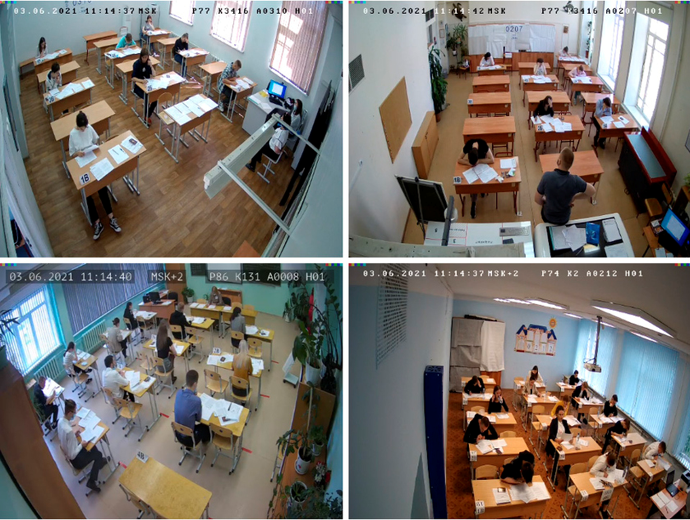

Slide 12
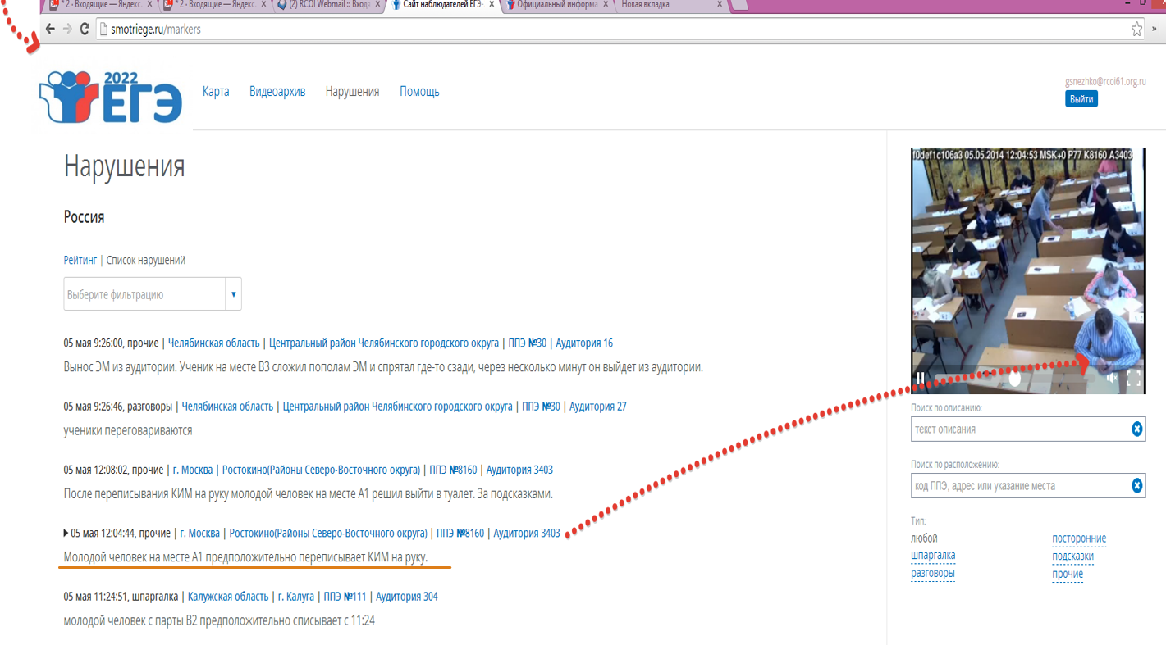

Slide 13
В день проведения экзамена
В день экзамена участникам необходимо прибыть в ППЭ не ранее 09:00.
В здании, где расположен ППЭ, до входа в ППЭ выделяется место для хранения личных вещей участников и стенд с информацией о распределении участников по аудиториям.
Участники допускаются в ППЭ при наличии у них документа, удостоверяющего личность, и
при наличии их в списках распределения в данный ППЭ.
При отсутствии участника в списках распределения в данный ППЭ участник в ППЭ не допускается.
Уведомление о регистрации на экзамен иметь при себе в день экзамена запрещено. При его наличии в день проведения экзамена необходимо передать его сопровождающему или оставить в месте для хранения личных вещей.
Для обеспечения контроля за ходом проведения экзамена помещения ППЭ, в том числе
аудитории проведения экзаменов, оснащены средствами видеонаблюдения.

Slide 14
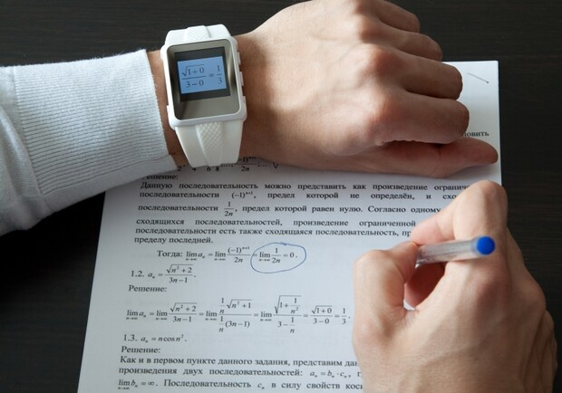
Запрещено
Наличие средств связи, электронно-вычислительной техники, фото, аудио и видеоаппаратуры, справочных материалов, письменных заметок и иных средств хранения и передачи информации.
Вынос из аудитории и ППЭ экзаменационных материалов на бумажном или электронном носителях, их фотографирование.
Оказание содействия другим участникам ЕГЭ, в том числе передача им указанных средств и материалов.

Slide 15
Апелляция о нарушении установленного порядка проведения ГИА
Подается участником ЕГЭ в день экзамена, не покидая ППЭ.
Конфликтная комиссии рассматривает апелляцию не более 2-х рабочих дней с момента ее подачи.
В случае удовлетворения апелляции – результат аннулируется и участнику предоставляется возможность сдать ЕГЭ по данному предмету в другой день, предусмотренный единым расписанием.

Slide 16
Апелляция о несогласии с результатами ЕГЭ
Подается в течение 2-х рабочих дней после официального объявления результатов экзамена.
Конфликтная комиссия рассматривает апелляцию не более 4-х рабочих дней с момента ее подачи.
Результат:
Отклонение апелляции и сохранение выставленных баллов.
Удовлетворение апелляции и выставление других баллов как в сторону увеличения, так и в сторону уменьшения.

Slide 18
Срок действия результатов ЕГЭ
Согласно части 2 статьи 70 Федерального закона от 29 декабря 2012 г. № 273-ФЗ "Об образовании в Российской Федерации" результаты единого государственного экзамена при приеме на обучение действительны четыре года, следующих за годом получения таких результатов.
Срок действия итогового сочинения (изложения) как допуск к ГИА – бессрочно.

Slide 21
ВАЖНО!
Вузы имеют право устанавливать
свои минимальные баллы
(с которыми будут принимать абитуриентов)
выше этого уровня!

